Slide 1
コマンドラインの使い方
慶應義塾大学理工学部物理情報工学科
渡辺
2026年3月9日 計算物理春の学校2026「計算物理屋のためのGit/GitHub入門」

Slide 2
はじめに
Gitは、もともとLinuxの開発のために作られた
コマンドラインから操作することが前提
本講義でもGitを主にコマンドラインから操作する
そもそもコマンドラインとは何か？

Slide 3



インタフェースとは
インタフェース
コンピュータ
ユーザ
コンピュータに何かさせるにはユーザが「指示」をする必要がある
指示を伝える手段が「インタフェース」

Slide 4


インタフェース
グラフィカルユーザインタフェース
(Graphical User Interface, GUI)
コンピュータへ出す指示を画面上で視覚的に表現する
操作や対象を抽象化したアイコンを利用する
マウスやタッチパネルなどを入力デバイスとする
コマンドラインインタフェース
(Command-Line Interface, CLI)
コマンド文字列でコンピュータへ指示を出す
キャラクタユーザインタフェース(CUI)とも
キーボードを主な入力デバイスとする
ターミナルから入力する

Slide 5
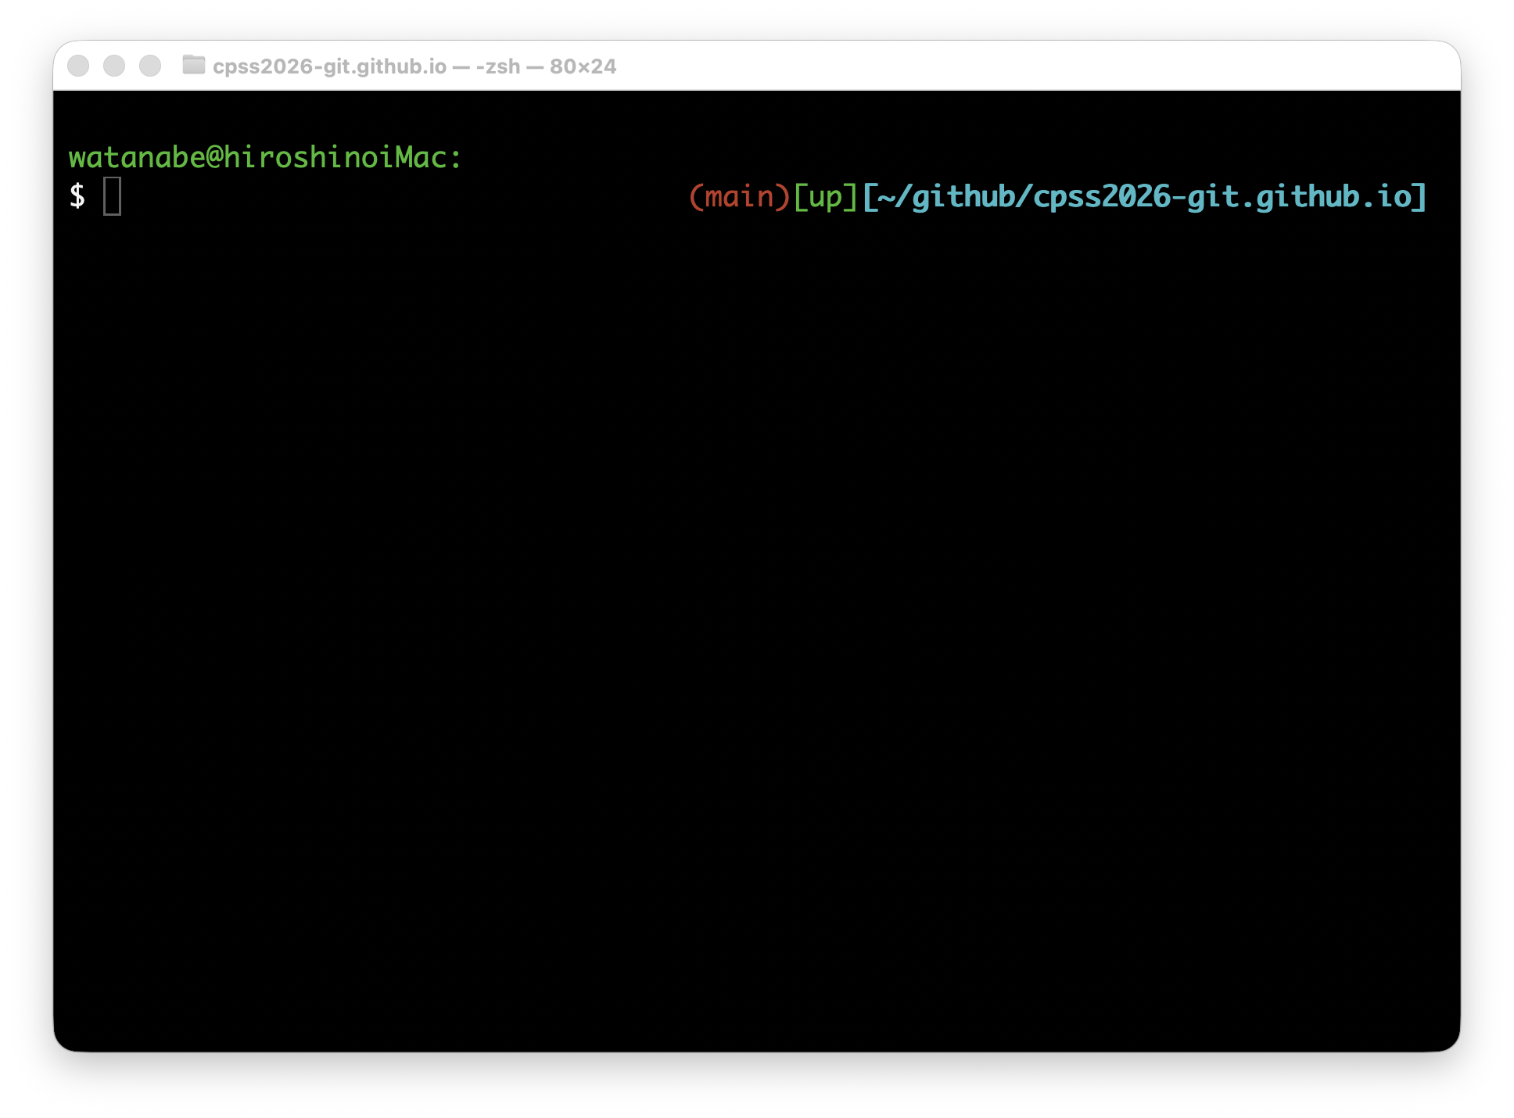
ターミナル
コマンドラインインターフェースの舞台は
WindowsならGit BashやWSL (Ubuntu)
MacやLinuxならターミナル
いわゆる「黒い画面」

Slide 6
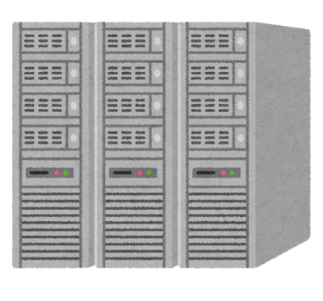




ターミナル(端末)
もともとは大型コンピュータ(ホスト)に接続され、利用者が命令を送るためのインタフェースのこと
ホストコンピュータ
ターミナル(ユーザーインタフェース)
ホストコンピュータは高価であり、複数人で共有して利用するために端末が必要だった

Slide 7
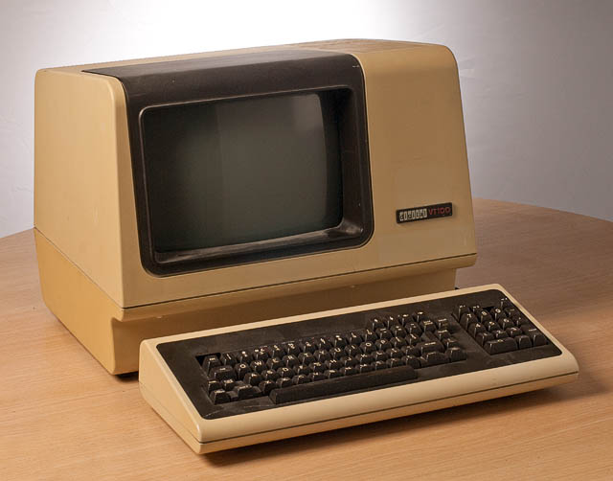
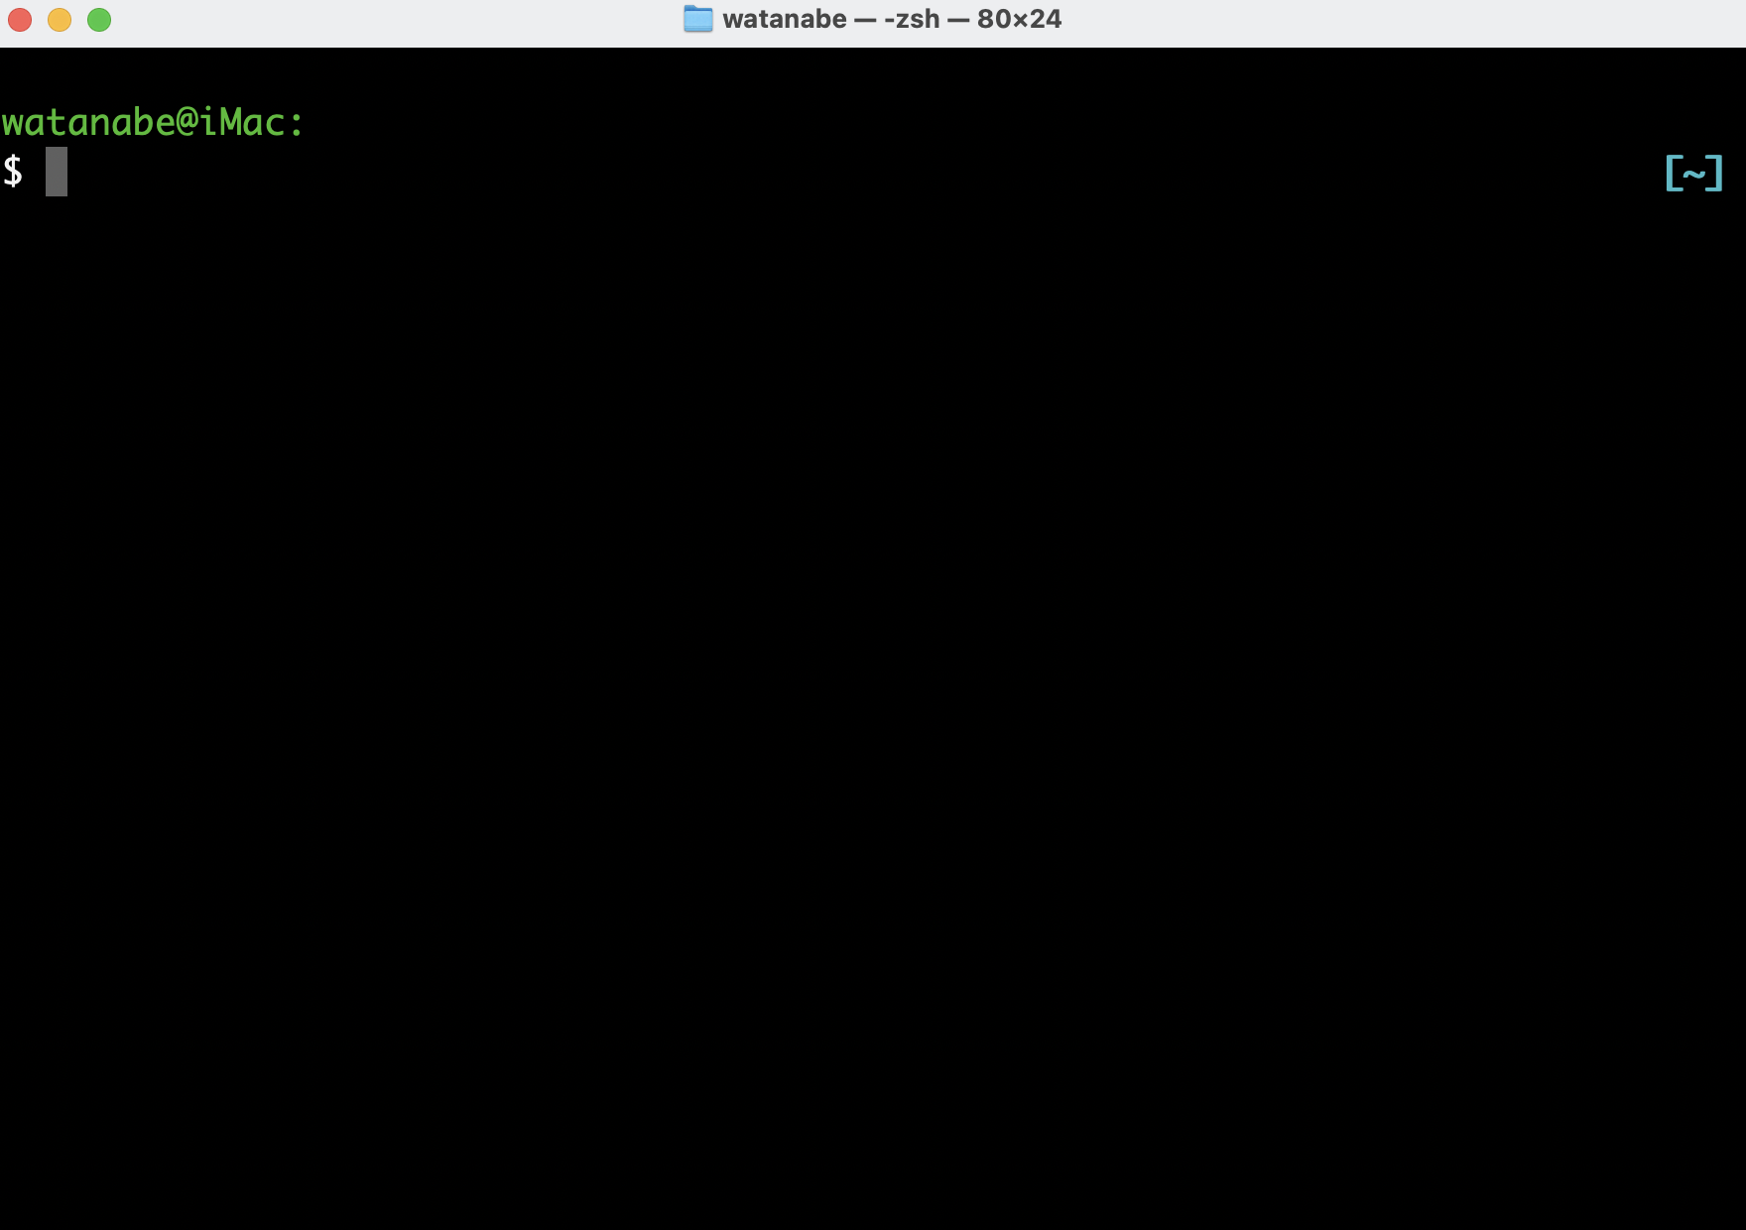
ターミナルエミュレータ
昔はタイプライターが端末であった(テレタイプ端末, TTYの語源)
その後ディスプレイを使ったビデオターミナルが出現
ホストコンピュータにはビデオターミナルが付属していたが、DECのVT100がターミナルのスタンダードに
VT100
ホスト
ターミナル
IBM System/360
IBM 2260
DEC PDP-11
VT100
ClickRick – CC-BY-SA 3.0
https://commons.wikimedia.org/w/index.php?curid=6693684
Macの「ターミナル」やWSLのUbuntuの画面は、「ターミナルエミュレータ」と呼ばれ、VT100の動作をエミュレートするものがほとんど

Slide 8




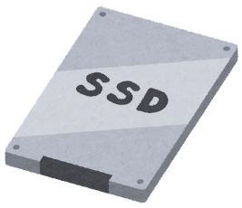
OS・シェル・ターミナル
オペレーティングシステム (Operating System, OS)
ハードウェアを抽象化し、資源を制御、割り当てるシステム
シェル (Shell)
ユーザのコマンド入力を解釈し、OS上でプログラムを実行する
ターミナル (Terminal)
入力と表示を提供するユーザインターフェース
ユーザ
ターミナル
シェル
OS
ハードウェア
$ git push

Slide 9
コマンドプロンプト
コマンドプロンプト (command prompt)
シェルにおいて、ユーザからの入力待ちを示すもの
「$」で表現することが多い。
コマンド (command)
プロンプトに入力する命令
引数(ひきすう)やオプションを指定できる
$ ls –la dir
コマンド
プロンプト
コマンド
オプション
引数

Slide 10
コマンドプロンプト
コマンドプロンプトは様々な表記がある。一行の場合もあるし、二行に渡る場合もある。右に情報を掲載する場合もある。
watanabe@MacAir ~ %
[watanabe@Server ~ ]$
watanabe@iMac:
$ [~]
以降はコマンドプロンプトを「$」で表記し、$で始まらないテキストはコマンドの出力であると約束する
コマンドプロンプト
ユーザの入力
$ ls
file.txt
出力されたテキスト

Slide 11
ディレクトリとパス
ディレクトリ (Directory)
複数のファイルをまとめるフォルダのこと
以後、フォルダのことを「ディレクトリ」と呼ぶ
カレントディレクトリ (Current Directory)
ワーキングディレクトリとも
「現在自分が見ているディレクトリ」のこと
CUIだとどこにいるかわからなくなる場合があるので注意
ホームディレクトリ (Home Directory)
ターミナルを開いた直後のカレントディレクトリ
引数無しのcdコマンドで戻ってくる場所

Slide 12
ディレクトリとパス
パス (path)
階層構造の中でファイルの位置を示す文字列
デフォルトでファイルを探しに行くディレクトリ
絶対パス (absolute path)
最上位階層から目的のファイルまでの位置
ルートディレクトリ
相対パス (relative path)
カレントディレクトリから目的のファイルまでの位置

Slide 13


ディレクトリとパス
ルート
ディレクトリ
c
カレント
ディレクトリ
Data
Apps
Fig
Music
目的の
ファイル
絶対パス
c/Data/Fig/fig1.png
fig1.png
相対パス
Fig/fig1.png

Slide 14
ディレクトリとパス
特別なディレクトリ
.
カレントディレクトリ
..
カレントディレクトリの親ディレクトリ
相対パスで「真下」以外のパスを指定するのに使用

Slide 15
ディレクトリとパス
ルート
ディレクトリ
c
Data
Apps
カレント
ディレクトリ
Fig
Music
目的の
ファイル
絶対パス
c/Data/Fig/fig1.png
fig1.png
相対パス
../Fig/fig1.png

Slide 16


ls
指定したディレクトリ内のファイルやディレクトリを表示する
引数を指定しない場合はカレントディレクトリ直下を表示する
引数 (argument)
コマンドの直接の目的語
カレントディレクトリ
$ ls
dir1/ dir2/ file1.txt file2.txt
temp
lsが表示する範囲
$ ls dir1
file3.txt
dir1
dir2
file1.txt
file2.txt
file3.txt

Slide 17
ls
オプション (option)
コマンドの振る舞いを変えるもの
ハイフンに続けて渡す
一度に複数指定することもできる
-l
リスト表示
$ ls -l
total 0
drwxr-xr-x 1 watanabe 197121 0 Sep 26 23:06 dir1/
drwxr-xr-x 1 watanabe 197121 0 Sep 26 23:06 dir2/
-rw-r--r-- 1 watanabe 197121 0 Sep 26 23:06 file1.txt
-rw-r--r-- 1 watanabe 197121 0 Sep 26 23:06 file2.txt
-a
隠しファイルも表示する
$ ls -a
./ ../ dir1/ dir2/ file1.txt file2.txt

Slide 18
エラーメッセージ
できない操作を指示するとエラーが表示される
例： lsの引数に存在しないディレクトリを指定した
$ ls non-existing-dir
ls: cannot access 'non-existing-dir': No such file or directory
エラーの現象と理由が表示される
現象：non-existing-dirにアクセスできない
理由：そんなファイルやディレクトリが存在しない
エラーメッセージは平易な英語なので読めるはず
ちゃんと読むのが脱初心者への近道
→ 読め！

Slide 19
cd
引数で指定したディレクトリをカレントディレクトリとする
引数を指定しない場合はホームディレクトリへ移動する
temp
cd dir1
dir1
dir2
$ cd dir1
$ ls
file3.txt
file1.txt
file2.txt
ls
lsが表示する範囲
file3.txt

Slide 20
cd
$ cd
引数無しではホームディレクトリへ移動する
場所がよくわからなくなったらこれを使う
$ cd ..
親ディレクトリへ移動する
よく使うので覚えておくこと

Slide 21
mkdir
引数で指定したディレクトリを作成する
(新規作成→フォルダ)
引数は必須
ディレクトリ dir3を作成
$ ls
dir1/ dir2/ file1.txt file2.txt
$ mkdir dir3
$ ls
dir1/ dir2/ dir3/ file1.txt file2.txt
ディレクトリ dir3が作成された
※ ディレクトリの削除はrmdirだが、あまり使わない

Slide 22
mv
mv 移動元 移動先
ファイルやディレクトリの移動、リネームを行う
「移動元」「移動先」と引数を二つとる
移動元は存在するファイルやディレクトリでなければならない
移動先が存在するかしないかで動作が変わる
移動先が存在するディレクトリ
→そこに移動
移動先が存在しないファイルやディレクトリ
→移動元のファイルやディレクトリを移動した上でリネーム

Slide 23
mv
mv ファイル ディレクトリ
ファイルをそのディレクトリへ移動する
$ mv file1.txt dir2
カレントディレクトリ
temp
dir1
dir2
file1.txt
file2.txt
file3.txt

Slide 24
mv
mv ファイル ディレクトリ
ファイルをそのディレクトリへ移動する
$ mv ../file1.txt .
カレント
ディレクトリ
temp
dir1
dir2
file1.txt
file2.txt
file3.txt

Slide 25
mv
mv ファイル ファイル
$ mv file2.txt file3.txt
カレントディレクトリ
temp
リネーム
dir1
dir2
file1.txt
file2.txt
file3.txt
file3.txt

Slide 26
cp
ファイルをコピーする
移動元のファイルが消えない以外はほぼmvと同じ
$ cp –r dir1 dir2
ディレクトリのコピーには-rオプションが必要
カレント
ディレクトリ
temp
dir1
dir2
file1.txt
file2.txt
dir1
file3.txt
file3.txt

Slide 27

rm
ファイルやディレクトリを削除する
ディレクトリの削除には-rオプションが必要
$ rm –r dir1
カレントディレクトリ
temp
dir1
dir2
file1.txt
file2.txt
file3.txt
※ 問答無用で中身ごと削除するので注意。-iオプションを付けると確認する

Slide 28
catとecho
cat ファイル名
ファイルの中身を表示する
echo メッセージ
メッセージを表示する
echo メッセージ > ファイル名
メッセージを中身とするファイルを作成
echo メッセージ | プログラム
メッセージをプログラムの入力として実行

Slide 29
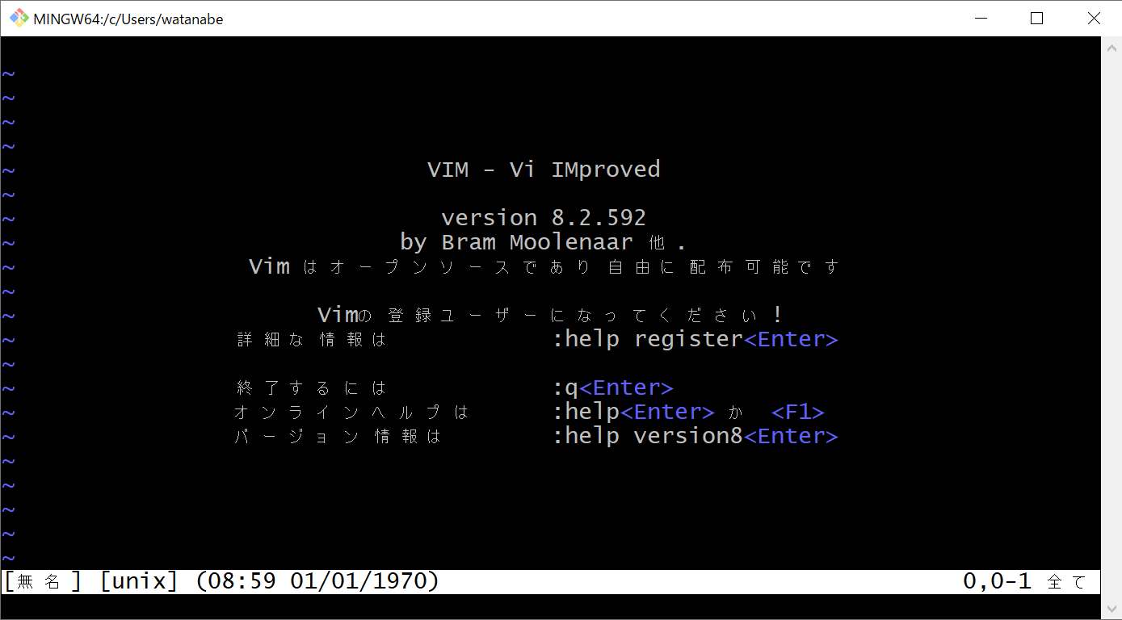
Vim
Vim (ヴィム)
多くの環境でGitのデフォルトエディタ
モードという概念がある
とっつきにくいが慣れると使いやすい

Slide 30
Vimのモード
インサート
モード
i
ESC
:
v
コマンドライン
モード
ノーマル
モード
ビジュアル
モード
ESC
ESC
ゴリラと学ぶVim講座
https://knowledge.sakura.ad.jp/21687/

Slide 31
Vimのモード
Vimのモードはここを見ればわかる
ノーマルモード ：何も表示されない
インサートモード：「-- INSERT --」と表示
ビジュアルモード：「-- VISUAL --」と表示
コマンドモード ： 「:」が表示され入力待ちに

Slide 32
Vimの終了の仕方
ESCキーを押してノーマルモードに戻る
ファイル名が指定されている？
No
Yes
現在の編集内容を保存する？
Shift + ZZ
(シフトキーを押しながらZを二回)
No
Yes
コマンドモードで
: q!
コマンドモードで
:wq ファイル名
※ 既存のファイルを上書きする場合はwq!

Slide 33
VimとGit
GitからVimが呼び出される場合、ファイル名が指定された状態、かつノーマルモードで起動される
その後、以下の作業をすればよい
「i」を押してインサートモードへ
内容を編集
エスケープキーを押してノーマルモードへ
「ZZ」でエディタを抜ける

Slide 34
Vimのノーマルモードでの編集
ノーマルモードで様々な編集ができる
とりあえずこれだけ覚えておく(後で使います)
カーソル移動
カーソル位置の行を切り取り
切り取った行をカーソル位置の行の下に貼り付け
切り取った行をカーソル位置の行の上に貼り付け
h
j
k
l
dd
p
P

Slide 35
まとめ
インタフェースについて
インタフェースにはコマンドラインとグラフィカルなものがある
本講義ではGitを主にコマンドラインで使う
コマンドラインインタフェースでは、プロンプトにコマンドを入力する
コマンドには引数やオプションを与える
エラーメッセージを読む
Vim
本講義ではGitのエディタとしてVS Code及びVimを使う
Vimにはモードがある
困ったらエスケープキー
終了は「ZZ」

